Slide 1
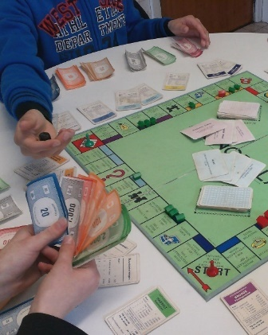
Lorenzkromme en Ginicoëfficiënt: statistiek, functies en integralen
Johan Deprez, KU Leuven
Nationale Wiskunde Dagen, Eindhoven, 1/2/19
slides + tekst op mijn website

Slide 2





Wie ben ik?
verantwoordelijke voor de Specifieke Lerarenopleiding wiskunde KU Leuven
docent wiskunde in ba biomedische wetenschappen en ba biologie
(en een verleden als
  docent wiskunde in het economisch onderwijs aan de hogeschool/universiteit
  verantwoordelijke voor de Specifieke Lerarenopleiding wiskunde aan de Universiteit Antwerpen)

Slide 3
Wie zijn jullie?
leraar? of (ook nog) andere functie?
wiskunde? of (ook nog) een ander vak?
vwo/havo/vmbo/…?
bovenbouw/onderbouw/…?
specifieke verwachtingen?

Slide 4

Credits
gepresenteerde materiaal komt uit Uitwiskeling
  nummer 31/3 (zomer 2015)
zie uitwiskeling.be

Slide 5
Overzicht
Dubbele tweedeling
  Lorenzkromme
  … en Ginicoëfficiënt
  Statistiek
  … en functies + integralen
slides en tekst
  KU Leuven > Interne tools > wie-is-wie > …
  slides
  volledige tekst uit Uitwiskeling

Slide 6
Lorenzkromme – Statistiek

Slide 7
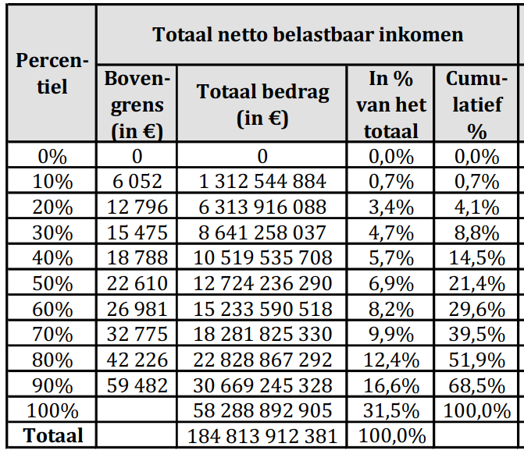
Belgische inkomens (2012) vóór belasting

Slide 8
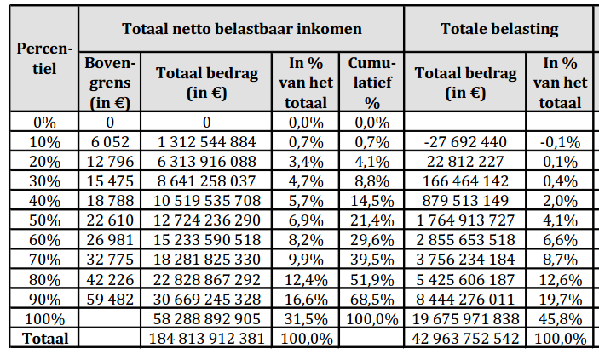
Belgische inkomens en belastingen (2012)

Slide 9
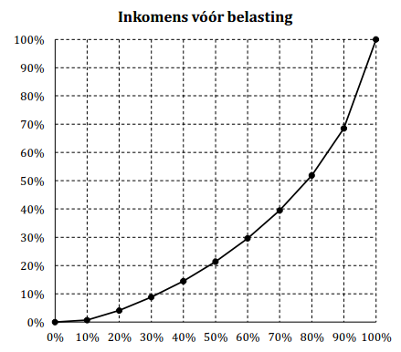
Belgische inkomens (2012)
heeft … % van totale inkomen
Lorenzkromme
armste … % van de bevolking

Slide 10
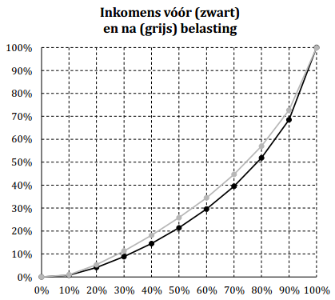
Belgische inkomens (2012)
Waarom ligt de grijze kromme niet onder de zwarte?
  geen absolute bedragen
  … maar percentage van totale bedrag ...
  … dat verschillend is (vóór/na belasting)

Slide 11
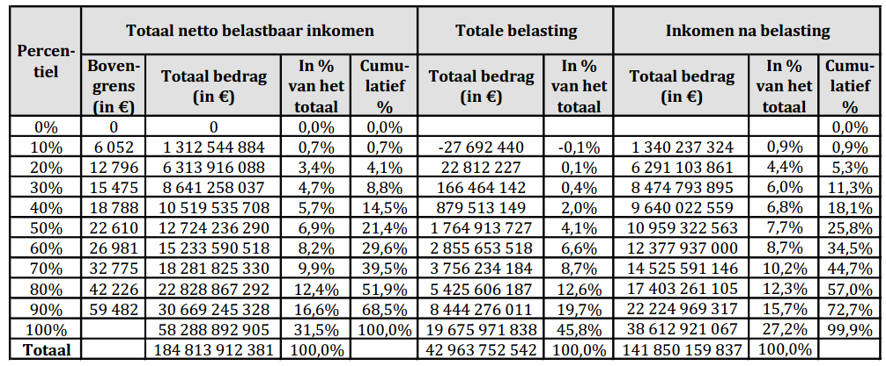
Belgische inkomens (2012) na belasting

Slide 12
Belgische inkomens (2012)
Verwant hieraan: Lorenzkromme is invariant onder verdubbeling van de inkomens

Slide 13
Belgische inkomens (2012)
Zorgen belastingen voor herverdeling?
  ja!
  armste …% heeft na belastingen een groter % van het totale inkomen
Lorenzkromme bij
  perfecte gelijkheid?
    eerste bissectrice
  meest extreme ongelijkheid?
    op x-as tot 100% en dan verticaal omhoog

Slide 14
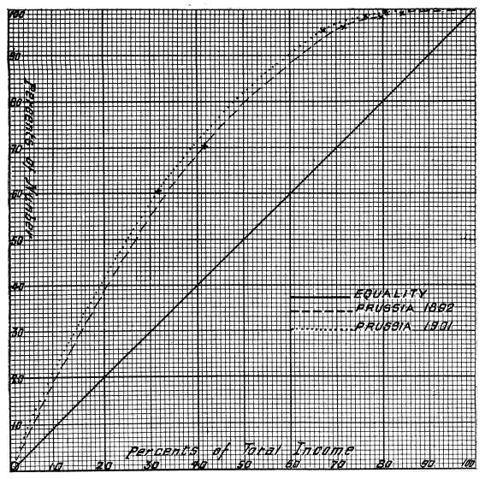
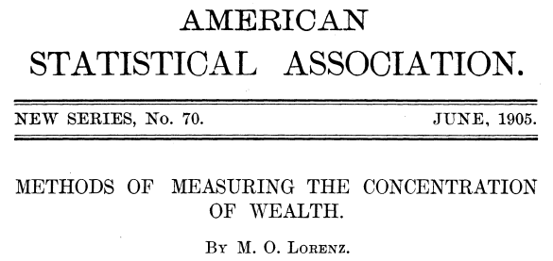
Intermezzo: een historisch voorbeeld; ongelijkheid toegenomen?
assen omgewisseld in vergelijking met nu

Slide 15
Ginicoëfficiënt – Statistiek

Slide 16
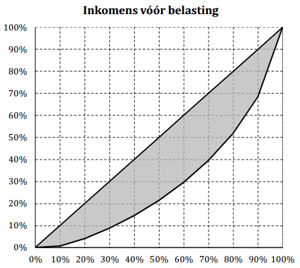
Gini-coëfficiënt
= 2 × grijze opp.
Gini-coëfficiënt bij
  meest extreme ongelijkheid
    1 = 100%
  perfecte gelijkheid
    0%

Slide 17
Gini-coëfficiënt
berekening?
  schatting!
  (berekening) 42%
  na belastingen: 36%

Slide 18
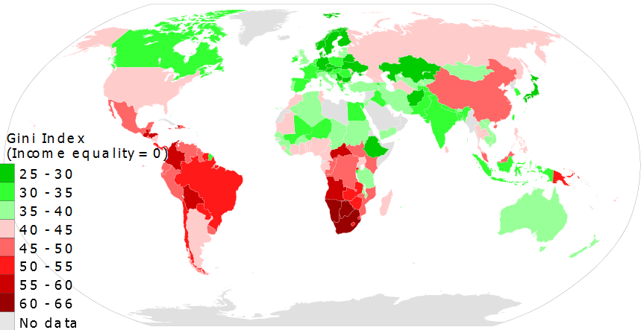
Gini-coëfficiënten wereldwijd
M. Tracy Hunter - Own work, CC BY-SA 3.0, https://commons.wikimedia.org/w/index.php?curid=33962866

Slide 19
Gini-coëfficiënten wereldwijd
van inkomens
  afhankelijk van jaar tot jaar
  gebaseerd op schattingen van inkomens
  vóór/na belastingen, al dan niet inclusief sociale uitkeringen, …
  cijfers verschillen dus volgens de bron!
ook Gini-coëfficiënt van vermogens!

Slide 20
Lorenzkromme en Gini-coëfficiënt
- Functies en integralen

Slide 21
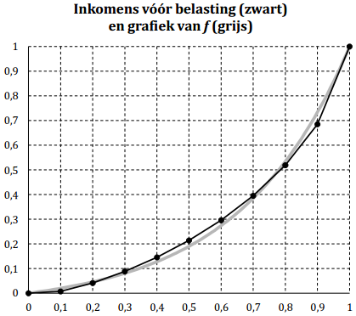
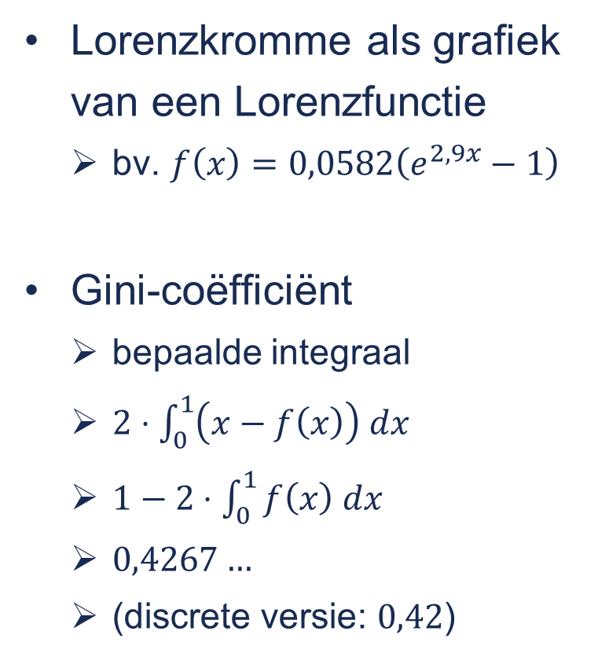
Lorenz en Gini continu
Lorenzkromme als grafiek van een Lorenzfunctie
  bv. $f\left(x\right)=0,0582\left(e^{2,9x}−1\right)$
Gini-coëfficiënt
  bepaalde integraal
  $2⋅\int_{0}^{1}{\left(x−f\left(x\right)\right) dx}$
  $1−2⋅\int_{0}^{1}{f\left(x\right) dx}$
  $0,4267…$
  (discrete versie: $0,42$)

Slide 22
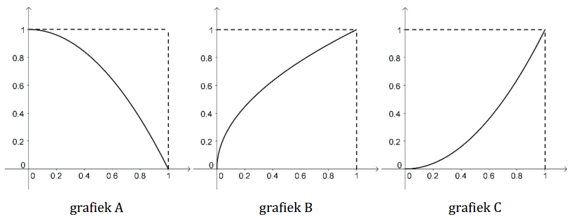
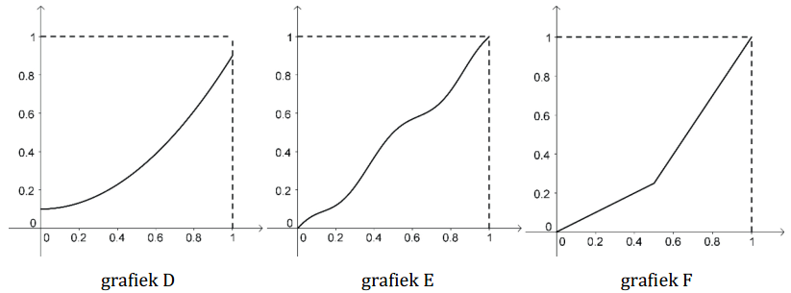
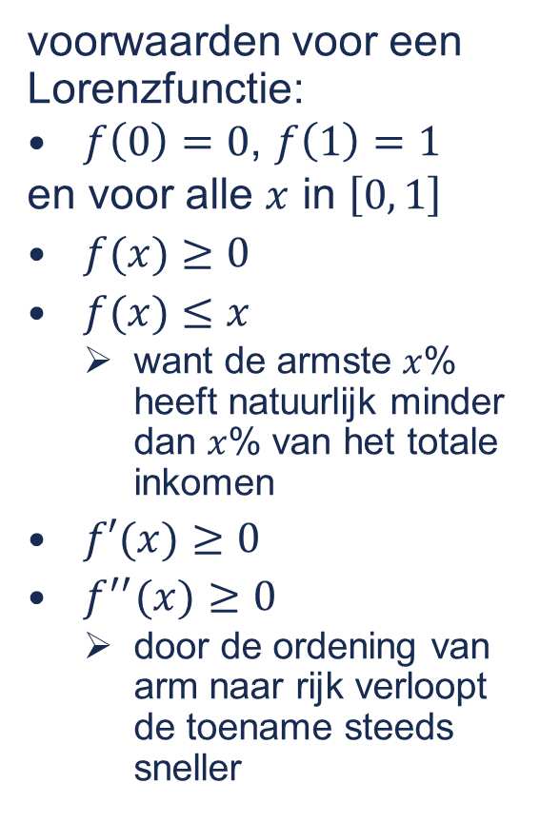
Welke functies kunnen (niet) optreden als Lorenzkromme? En waarom?
voorwaarden voor een Lorenzfunctie:
$f\left(0\right)=0$, $f\left(1\right)=1$
en voor alle $x$ in $\left[0, 1\right]$
$f(x)≥0$
$f(x)≤x$
  want de armste $x$% heeft natuurlijk minder dan $x$% van het totale inkomen
$f′(x)≥0$
$f^{′′}(x)≥0$
  door de ordening van arm naar rijk verloopt de toename steeds sneller

Slide 23
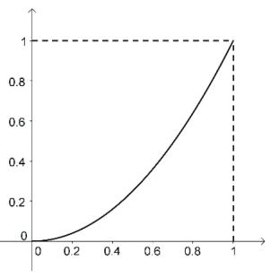
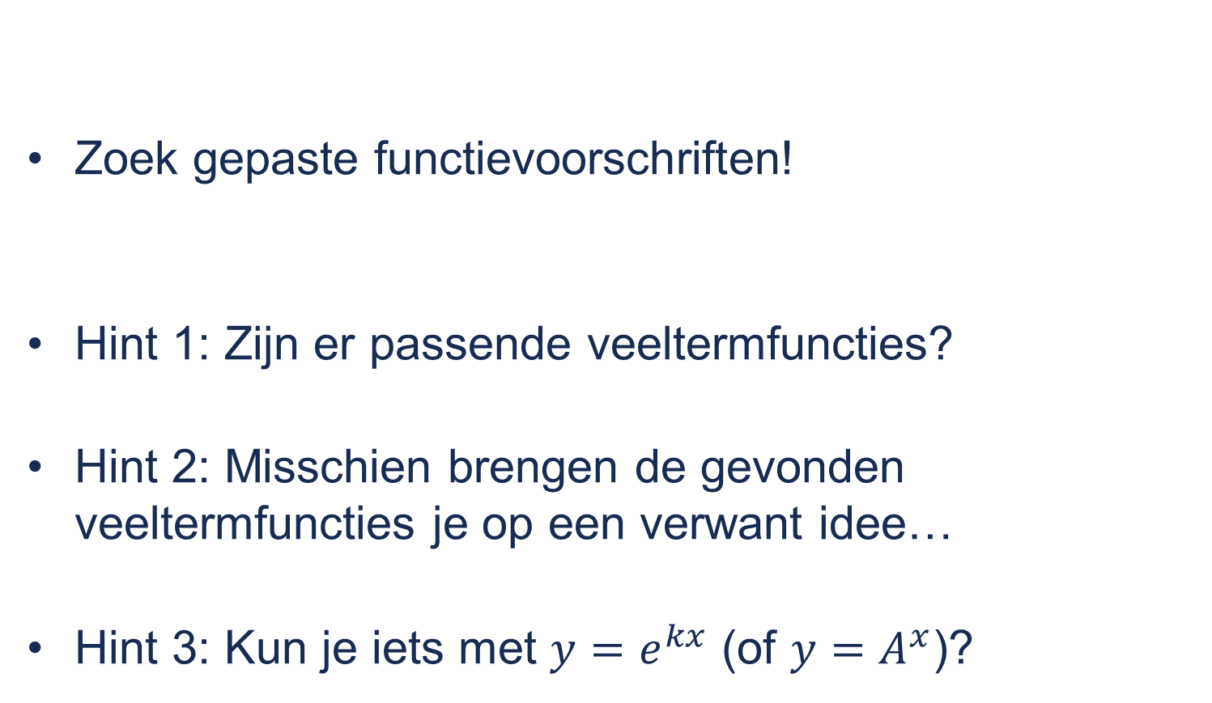
Welke functies kunnen optreden als Lorenzkromme?
Zoek gepaste functievoorschriften!
Hint 1: Zijn er passende veeltermfuncties?
Hint 2: Misschien brengen de gevonden veeltermfuncties je op een verwant idee…
Hint 3: Kun je iets met $y=e^{kx}$ (of $y=A^{x}$)?

Slide 24
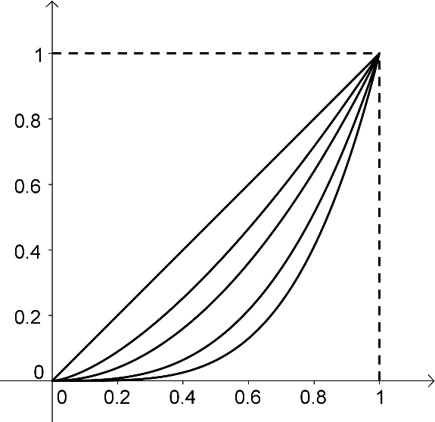
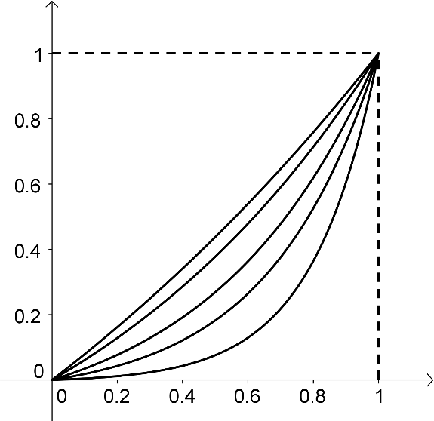


Twee éénparameterfamiles van Lorenzfuncties
$f\left(x\right)=x^{a}$, $a≥1$
$$a=1, 1,5, 2, 3, 4$$
$f\left(x\right)=\frac{e^{kx}−1}{e^{k}−1}$, $k>0$
$$k=0,5, 1, 2, 3, 4, 5$$

Slide 25
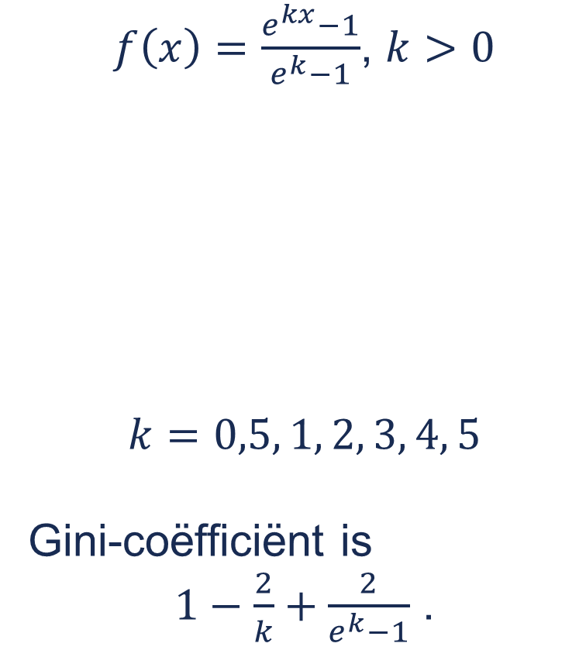

Bereken de Gini-coëfficiënt!
$f\left(x\right)=x^{a}$, $a≥1$
$$a=1, 1,5, 2, 3, 4$$
Gini-coëfficiënt is $1−\frac{2}{a+1}$.
$f\left(x\right)=\frac{e^{kx}−1}{e^{k}−1}$, $k>0$
$$k=0,5, 1, 2, 3, 4, 5$$
Gini-coëfficiënt is
$1−\frac{2}{k}+\frac{2}{e^{k}−1}$ .

Slide 26
Bedankt voor uw aandacht!
Vragen?

